Slide 1
Ki-kare testi BBY606 Araştırma Yöntemleri Güleda Doğan

Slide 2
Ki-kare testi
Ki-kare ilişki testi
Parametrik mi nonparametrik mi?
Varsayımlar test edilmiyor
Sıralama/sınıflama ölçüm düzeyinde toplanmış değişkenlerin ilişki testi
Çapraz tablo

Slide 3
Öğrencinin okuduğu okul türü sosyo-ekonomik durumuna göre farklılık gösterir mi?
Öğrencinin okuduğu okul türü ile sosyo-ekonomik durumu arasında bir ilişki var mıdır?
Okul türü
Devlet, özel
Sınıflama ölçeği
Sosyo-ekonomik durum
Düşük, orta, yüksek
Sıralama ölçeği

Slide 4
Notes:
Ki-kare testinin SPSS’te uygulanması

Slide 5
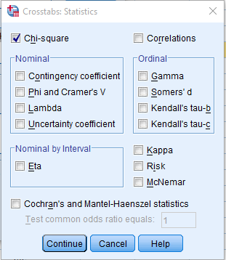
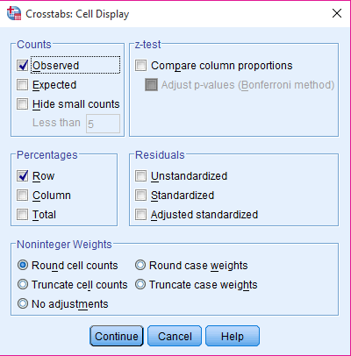
Notes:
Ki-kare testinin SPSS’te uygulanması

Slide 6
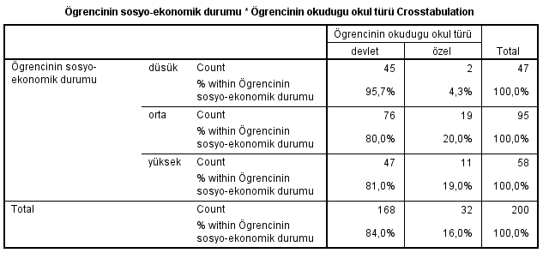

Slide 7
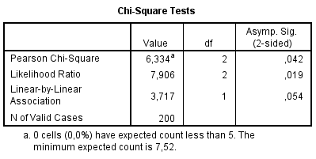
Araştırma hipotezi: Öğrencilerin okudukları okul türü sosyo-ekonomik durumlarına göre farklılık gösterir.
p = 0,042 < 0,05 Araştırma hipotezi kabul edilir
Notes:
Tablonun altındaki notta beklenen sıklığı 5’in altında olan gözelerin yüzdesi verilir.
Bu oran %20 ve daha büyük ise ki-kare testinin uygulanmaması gerekir.

Slide 8
Test sonucunun yorumlanması
Öğrencilerin okudukları okul türü sosyo-ekonomik durumlarına göre %95 güven düzeyinde istatistiksel açıdan anlamlı farklılık göstermektedir (χ²=6,334; p<0,05). Düşük, orta ve yüksek sosyal statüde olanların her birinde devlet okuluna gidenlerin oranı %80 ve üzeridir. Ancak düşük sosyal statüde olanlardan devlet okuluna gidenlerin oranı en fazladır (yaklaşık %96).

